Slide 1

Волонтерский центр
КЧР ГБПОО
«Аграрно-технологический колледж»
ПРОЕКТ:
«Волонтерство: сила единства и поддержки»

Slide 2
Начало пандемии COVID-19 стало поворотным моментом в истории человечества, оказав значительное влияние на все сферы жизни. Общество и образовательные организации столкнулись с новыми вызовами, требующими быстрой адаптации и изменений. Пандемия также подчеркнула важность здоровья и безопасности.
11 марта 2020 года ВОЗ объявила COVID-19 пандемией. Многие страны начали вводить строгие меры по ограничению передвижения, включая закрытие границ, карантин и социальное дистанцирование.
С начала пандемии COVID-19 было принято решение о создании Волонтерского центра
КЧР ГБПОО «Аграрно-технологический колледж», который возглавила
заместитель директора по учебно-методической работе Найманова Белла Азаматовна.

Slide 3
Цели и задачи:
Принимая во внимание большое количество социально не защищенных жителей Ногайского района Карачаево-Черкесской Республики, волонтерский центр начал свою работу о поддержке таких жителей.
На момент создания волонтерского центра были обозначены следующие цели и задачи
Цели:
- Обеспечение помощи и поддержки местному населению в условиях пандемии.
- Формирование у студентов навыков волонтерства и социальной ответственности.
Создание платформы для организации и координации волонтерских инициатив.
Задачи:
- Организация волонтерских групп для оказания помощи нуждающимся.
- Проведение информационных кампаний по профилактике COVID-19.
- Поддержка социально не защищенных жителей Ногайского района, находящихся в изоляции или карантине.
- Сотрудничество с местными организациями и службами для реализации совместных проектов.
Волонтеры центра обеспечивали горячим питанием и продуктами многодетные, малоимущие семьи, престарелых и одиноких жителей Ногайского района Карачаево-Черкесской Республики, а также медиков, дежуривших на границе региона.
Так же осуществлялось приобретение и доставка лекарственных средств.

Slide 4
Сначала специальной военной операции волонтерский центр активно включился в работу по оказанию шефской помощи российским военным, находящимся в зоне СВО и их семьям, а также жителям новых регионов.
С началом СВО волонтерский центр поставил перед собой новые цели и задачи.
Цели и задачи:
Цели:
- Оказание помощи военнослужащим и их семьям
- Обеспечение необходимой поддержкой и ресурсами для военнослужащих, находящихся в зоне конфликта, и их семей, которые остаются дома.
- Создание сообщества поддержки
Формирование активного сообщества волонтеров, готовых оказывать помощь и поддержку военнослужащим и их семьям.
Задачи центра:
Организация гуманитарной помощи
Сбор и распределение гуманитарных грузов, включая продукты питания, одежду, медикаменты и другие необходимые вещи для военнослужащих и их семей.
Психологическая поддержка
Проведение консультаций и групп поддержки для семей военнослужащих, которые испытывают стресс и тревогу из-за отсутствия близких.
Сотрудничество с местными организациями
Установление партнерских отношений с НКО, государственными учреждениями и бизнесом для совместной реализации программ поддержки
Организация мероприятий
Проведение культурных и спортивных мероприятий для военнослужащих и их семей, направленных на укрепление духа сообщества и создание позитивной атмосферы.
Сбор средств
Организация благотворительных акций и кампаний по сбору средств для финансирования программ и инициатив центра.

Slide 5
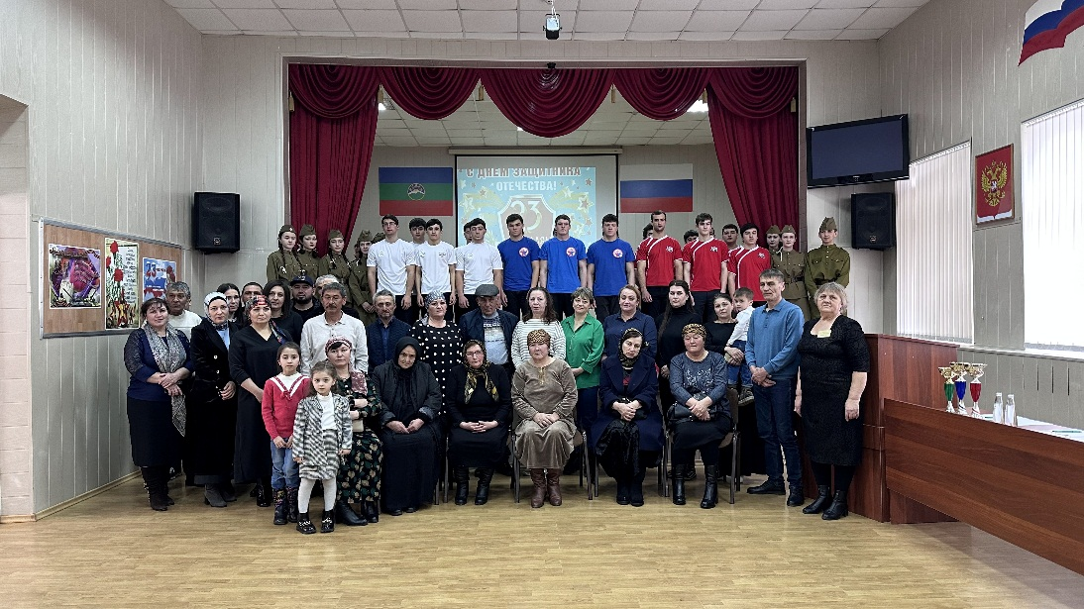
В работе волонтерского центра задействованы более 200 студентов и 30 сотрудников.
Сначала специальной военной операции волонтерский центр активно включился в работу по оказанию шефской помощи российским военным, находящимся в зоне СВО и их семьям, а также жителям новых регионов.
В преддверии Дня Защитника Отечества на базе колледжа проведено мероприятие-встреча с родителями, женами и детьми 22 воинов, находящихся в зоне СВО. Каждой семье передали материальную помощь в размере 10 000 рублей.
Ежемесячно в зону СВО отправляется гуманитарный
груз (продукты питания, фрукты с собственного
сада Аграрно-технологического колледжа, термобельё,
специальная обувь, полевые аптечки, средства личной
гигиены и медикаменты).

Slide 6
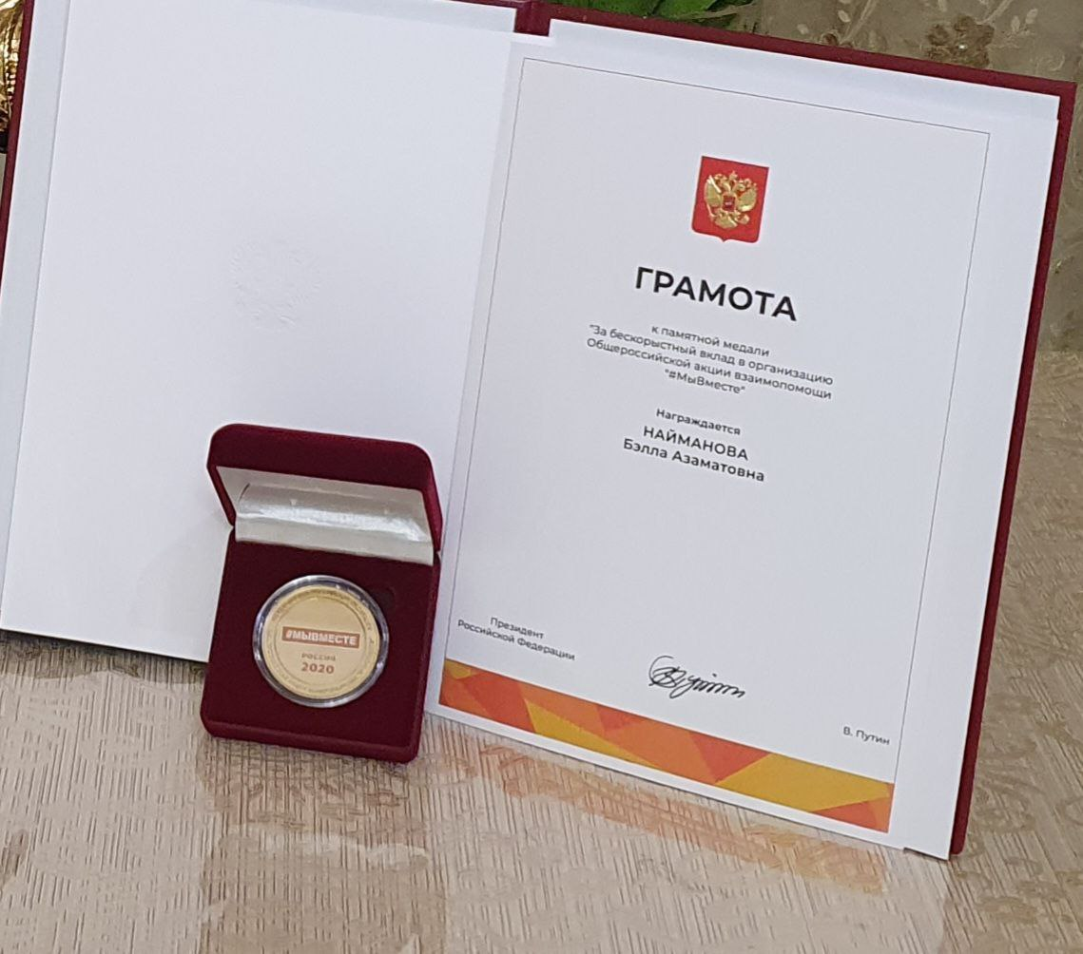
Результаты работы волонтерского центра
В 2020 году руководитель волонтерского центра Аграрно-технологического колледжа была награждена Грамотой и памятной медалью Президента Российской Федерации «За бескорыстный вклад в организацию Общероссийской акции взаимопомощи #МыВместе.

Slide 7

Результаты работы волонтерского центра
В 2023 году коллектив КЧР ГБПОО «Аграрно-технологический колледж» был награжден Благодарственным письмом Руководителя Исполкома Народного Фронта «За участие в сборе пожертвований для защитников Донбасса во время проведения Вооруженными Силами Российской Федерации специальной военной операции».

Slide 8

Результаты работы волонтерского центра
В 2024 году руководитель КЧР ГБПОО «Аграрно-технологический колледж» за оказываемую помощь и поддержку работы волонтёрского центра колледжа был награжден Нагрудным знаком «Народный Фронт. Всё для Победы»

Slide 9

Результаты работы волонтерского центра
В 2024 году Волонтерский центр КЧР ГБПОО «Аграрно-технологический колледж» стал победителем республиканского конкурса «Волонтер года-2024»! в двух номинациях: «Корпоративное волонтерство» и «Волонтер-медик»

Slide 10

Результаты работы волонтерского центра
В 2025 году коллектив и студенты КЧР ГБПОО «Аграрно-технологический колледж» был награжден Благодарственным письмом Руководителя Исполкома Народного Фронта «За поддержку работы Благотворительного фонда «Народный Фронт. Всё для Победы» по оказанию помощи бойцам на передовой специальной военной операции и мирным жителям новых регионов России».

Slide 11

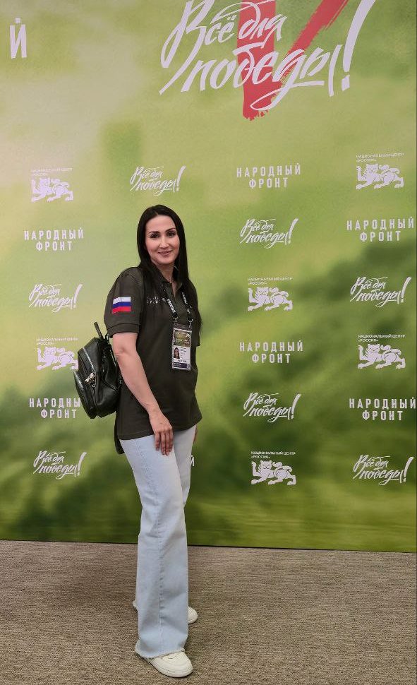
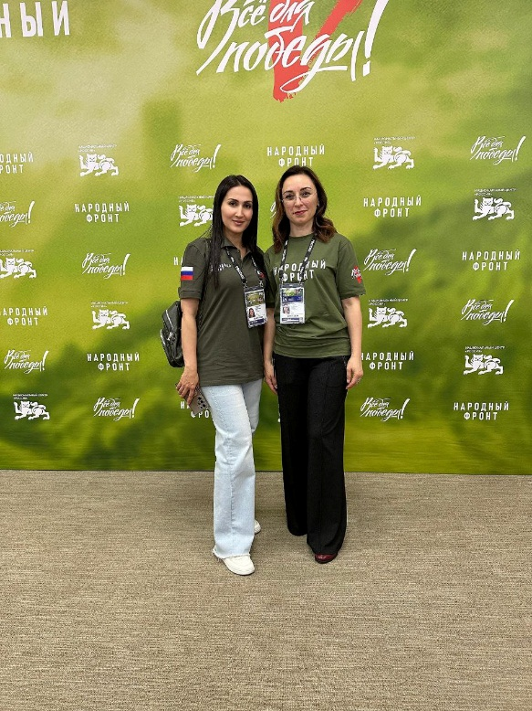
Результаты работы волонтерского центра
За активную работу и оказываемую помощь волонтёрского центра КЧР ГБПОО «Аграрно-технологический колледж» руководитель центра Найманова Белла Азаматовна 6 июля 2025г. была приглашена на Форум «Всё для Победы» Народного Фронта с участием Президента Российской Федерации, в составе делегации Карачаево-Черкесской Республики, который проходил в Национальной Центре Россия в г. Москве.
Руководитель Исполкома Народного Фронта Кузнецов М.М., руководитель Регионального Исполкома Народного Фронта КЧР Каппушева Л.И., руководитель Волонтерского центра колледжа Найманова Б.А.,

Slide 12
Волонтерский центр КЧР ГБПОО «Аграрно-технологический колледж» играет важную роль в оказании помощи военнослужащим и их семьям, создавая условия для их поддержки и защиты. Центр стал платформой для объединения усилий волонтеров и общества в целом, направленных на решение актуальных проблем, с которыми сталкиваются военнослужащие и их близкие.

